Slide 1


APPELÉS
À AIMER
Prières du CARÊME (année B)
pour les écoles catholiques

Slide 2



Cliquez sur la semaine voulue
Lien vers le doc des prières
Lien vers le PPT des prières
Lien vers le dossier des prières
Jésus est transfiguré sur le Mont Thabor.
00
Mercredi des cendres
01
Jésus est envoyé au désert
02
Jésus et les marchands du Temple
03
04
Jésus à Nazareth (relâche)
05
Jésus entre à Jérusalem
06
Jésus vit la Passion

Slide 3
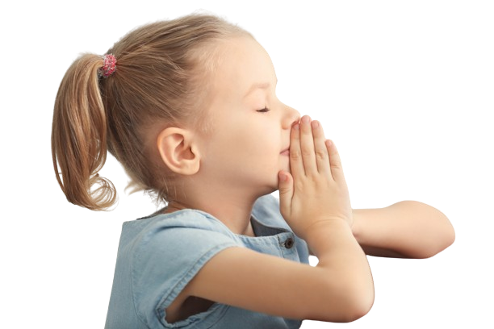
Semaine 0 : du mercredi des cendres jusqu’au 1er dimanche du Carême
La prière revêt une importance capitale pendant le Carême pour les croyants. Elle offre un moment de connexion avec Dieu, favorisant ainsi le renforcement de la relation spirituelle et la recherche de sens et de profondeur dans la foi.
Ce temps de prière permet également une réflexion personnelle approfondie, offrant l'occasion de méditer, de s'auto-examiner et de se concentrer sur sa croissance spirituelle. Elle est un moyen d'exprimer les regrets, de demander pardon pour les erreurs commises et de se préparer à un renouveau de vie spirituelle.
Enfin, la prière durant le Carême permet une communion plus intime avec Dieu, offrant ainsi la possibilité de se connecter à Sa grâce et de se préparer intérieurement à la célébration de Pâques, symbole de la résurrection et de la victoire sur le mal.

Slide 4
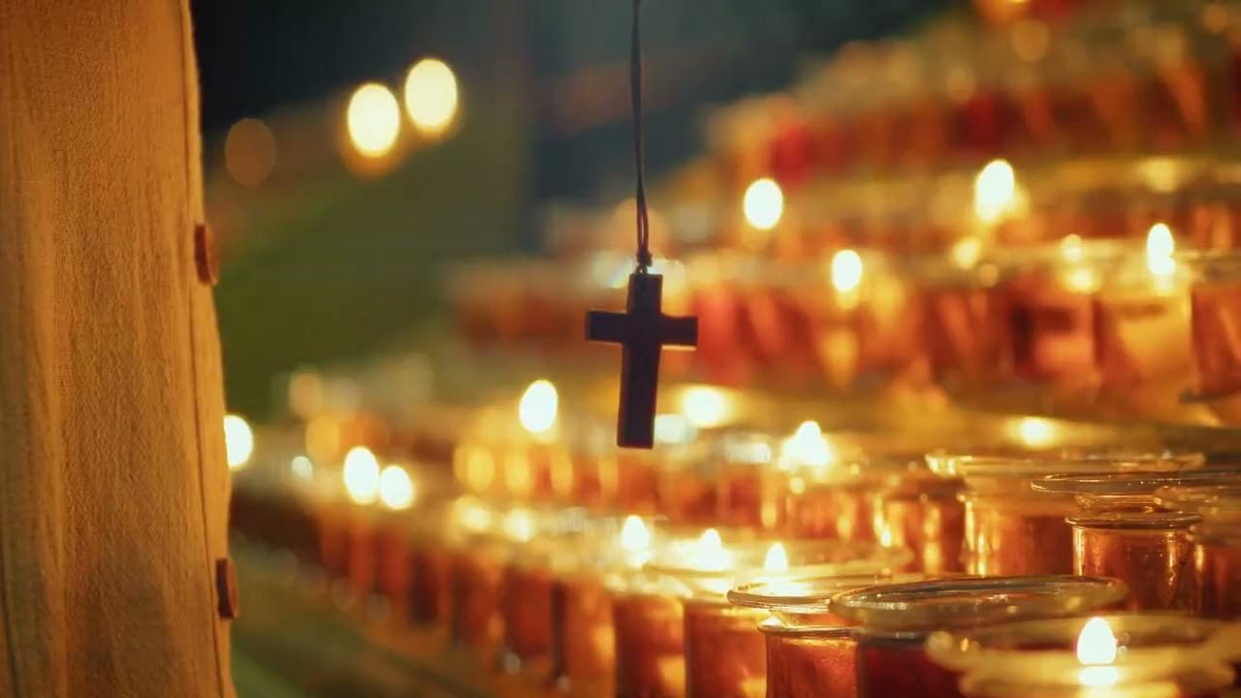

Ô Dieu plein de miséricorde,
En ce jour solennel du Mercredi des Cendres, nous nous tournons vers toi, reconnaissant nos faiblesses et nos erreurs passées. Nous sommes rassemblés devant toi, marquant le début du Carême, un temps de réflexion, de renoncement et de renouveau.
Que ces cendres qui marquent nos fronts nous rappellent notre humilité, notre fragilité et notre dépendance envers toi. Dans cet acte symbolique, nous ouvrons nos cœurs pour accueillir ta grâce et ton pardon.
Aide-nous à cheminer avec sincérité et détermination tout au long de ce Carême. Que ce temps de jeûne, de prière et de partage soit une occasion de croissance spirituelle et de réconciliation avec toi et nos frères et sœurs.
Seigneur, que ces cendres soient le signe de notre désir de transformation intérieure.
Que ces quarante jours nous préparent à accueillir la lumière de la Résurrection dans nos vies. Nous te confions nos prières et nos efforts, dans l'espoir de devenir des instruments de ta paix et de ton amour dans ce monde.
Amen.
mercredi 14 février

Slide 5
Ô Dieu de grâce,
En ce jour après le Mercredi des Cendres, guide-nous dans notre chemin de Carême. Accorde-nous la force de persévérer dans nos engagements de jeûne, de prière et de partage.
Aide-nous à nous rapprocher de toi et de nos proches.
Transforme nos cœurs, purifie nos intentions et accorde-nous la clarté pour reconnaître nos faiblesses. Que ce temps de Carême soit un moment de renouveau intérieur et de réconciliation avec toi.
Aide-nous à vivre ces jours dans l'esprit de générosité, de compassion et de pardon envers les autres. Que nos actions et nos prières soient acceptées par toi.
Nous te confions nos efforts, dans l'espoir de devenir des témoins vivants de ton amour et de ta paix.
Amen.
jeudi 15 février

Slide 6
Ô Dieu de bonté,
En ce temps sacré de Carême, nous nous tournons vers toi avec humilité. Accorde-nous la grâce de continuer ce voyage spirituel avec un cœur ouvert, désireux de grandir en ta présence.
Aide-nous à nous débarrasser des distractions du monde et à nous tourner vers la prière.
Donne-nous la force d'être généreux envers les autres et de tendre la main à ceux dans le besoin.
Nous te confions nos efforts et nos prières pour que, guidés par ta lumière, nous puissions grandir en sainteté et en compassion tout au long de ce Carême.
Amen.
vendredi 16 février

Slide 7
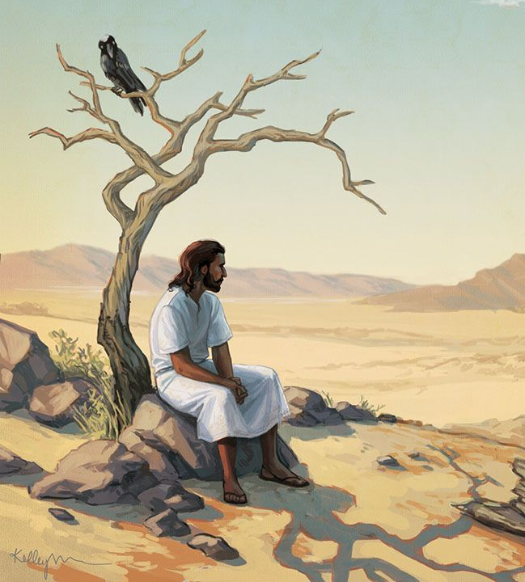
Semaine 1 : Jésus est envoyé au désert
Après son baptême par Jean-Baptiste, Jésus est conduit par l'Esprit Saint au désert pour y être tenté par le mal.
Durant quarante jours, il jeûne et résiste à trois tentations.
Ce temps de retrait souligne la force de sa foi et sa préparation spirituelle avant de commencer son appel à aimer.
Jésus démontre une résistance inébranlable aux influences négatives, citant les Écritures pour rejeter les offres de Satan.
Ce moment dans le désert symbolise sa détermination à suivre la volonté divine malgré les épreuves, et souligne l'importance de la foi, de la prière et de la résilience spirituelle face aux défis de la vie.

Slide 8
Prière de louange
Seigneur Jésus,
Nous nous rappelons de ton séjour dans le désert pour te préparer à ta mission.
C'est par ta détermination, ta patience et ton espoir que tu nous montres la voie.
Durant ce Carême, nous voulons approfondir notre connaissance de toi. Accorde-nous la grâce de ressentir ta présence, même au cœur du silence.
Amen.
lundi 19 février

Slide 9
prière d'adoration
Seigneur Dieu,
Tu nous as donné ton Fils Jésus, source de lumière et de joie, pour qu'il nous montre le chemin de Ton amour.
Jésus a surmonté ses épreuves dans le désert. Aide-nous aussi à surmonter nos difficultés.
Nous te remercions!
Amen.
mardi 20 février

Slide 10
prière de demande
Seigneur Jésus, tu as passé du temps dans le désert et tu as pu surmonter toutes les épreuves pour que nous puissions aussi surmonter les moments douloureux dans nos vie.
Nous ne sommes pas seuls, tu es toujours avec nous peu importe les défis de notre vie.
Tu apportes la joie dans nos cœurs.
Aide-nous à persévérer tout au long de ce Carême afin de découvrir notre vraie identité: celle d'être Enfants de Dieu.
Amen.
mercredi 21 février

Slide 11
prière d'action de grâce
Seigneur Jésus,
Aujourd'hui nous te prions avec Ste-Thérèse de l'Enfant Jésus dont la mission était de t'aimer et de te faire aimer.
Ste-Thérèse a partagé ton message d'amour : “aimer, c'est tout donner et se donner soi-même.”
Seigneur Jésus, nous te remercions pour cette journée. Aide-nous à réaliser qu'il est possible d'aimer sans s'attendre à quelque chose en retour.
Amen.
jeudi 22 février

Slide 12
prière de pardon
Seigneur Dieu,
Combien immense est ton amour?
Tu nous aimes malgré nos manquements et nos manques de charité envers nos frères et soeurs.
Pourtant, Jésus nous a donné un commandement nouveau : “Aimez-vous les uns les autres comme je vous ai aimés”.
Seigneur Dieu, nous te demandons pardon pour nos manques d'amour.
Aide-nous à aimer comme tu nous aimes et à aimer notre prochain comme nous-mêmes.
Amen.
vendredi 23 février

Slide 13
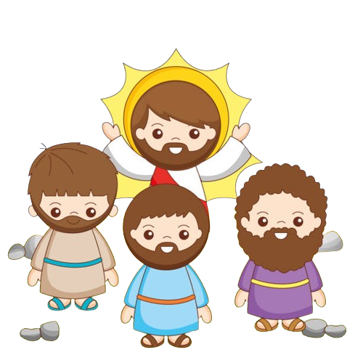
Semaine 2 : Jésus est transfiguré sur le Mont Thabor.
Cette semaine, notre temps de prière et de réflexion nous plonge dans un moment extraordinaire de la vie de Jésus : sa Transfiguration sur le Mont Thabor.
Cet épisode biblique témoigne de la manifestation de la divinité de Jésus, illuminant sa véritable nature devant ses disciples.
Cet événement symbolise la lumière, la transformation et la manifestation de la présence divine au cœur de l'humanité.
À travers la prière, la méditation et la contemplation, nous nous ouvrons à recevoir la lumière de cet épisode sacré, cherchant à comprendre sa signification spirituelle pour nos vies et notre foi.

Slide 14
Prière de louange
Seigneur Jésus,
Cette semaine du Carême, nous montons une montagne nommée le Mont-Thabor.
Jésus, Tu as apporté avec Toi tes amis et nous voulons vivre cette expérience aussi.
C'est ici où Tu as été transformé en lumière.
Cet événement, nommé la transfiguration, nous a montré que Tu es lumière.
Tu es resplendissant. C'est un cadeau d'être capable de voir la puissance de Dieu.
Amen.
lundi 26 février

Slide 15
prière d'adoration
Seigneur,
Sois avec nous aujourd'hui pendant que nous marchons au Mont Thabor.
On se souvient que Tu as donné les dix commandements au Mont Sinaï.
Ici, au Mont Thabor, tu transformes Jésus devant les apôtres comme signe qu'il y a une plus grande transformation à venir.
Par les commandements et par Jésus, Tu nous guides vers Toi.
Nous te disons merci!
Amen.
mardi 27 février

Slide 16
prière de demande
Oh Esprit-Saint, Esprit de Lumière et Esprit de Vérité.
Durant le Carême, nous sommes appelés à changer notre cœur. C'est-à-dire, changer notre regard.
Être capable de regarder les choses d'une manière différente et de voir la beauté de Dieu par la transfiguration de Jésus.
Éclaire en nous la vérité de Ton amour. Montre-nous, soit par nos paroles, nos gestes ou même tout simplement notre présence, ce que l'on doit faire pour être des témoins de lumières.
Amen.
mercredi 28 février

Slide 17
prière d'action de grâce
Seigneur Jésus,
Tu es la lumière du monde. Tu éclaires les gens en difficultés.
Tu t'approches des faibles, des pauvres et des malades.
Tu as dit de laisser les enfants venir à Toi!
Nous sommes ici avec notre cœur d'enfant.
Accompagne-nous afin de monter la montagne avec un cœur ouvert et réceptif.
Aide-nous à devenir meilleurs.
Merci de nous donner le courage d'agir par cette Parole : « Levez-vous, n'ayez pas peur. » C'est notre tour d'aller vers les faibles, les pauvres et les malades pour leur donner espoir.
Amen.
jeudi 29 février

Slide 18
prière de pardon
Seigneur Jésus,
Cette semaine, on se rappelle de la citation biblique tirée de l'Évangile de Marc où Jésus est avec ses apôtres. Il est écrit : “Et Il fut transfiguré devant eux. Ses vêtements devinrent resplendissants, d'une blancheur telle que personne sur terre ne peut obtenir une blancheur pareille”.
Seigneur Jésus, on te demande pardon de ne pas toujours comprendre la Parole de Dieu.
Nous savons que même les apôtres n'avaient pas les bons mots pour décrire ce qu'ils ont témoigné.
Par la foi, nous allons accueillir la Parole.
Amen.
vendredi 1e mars

Slide 19
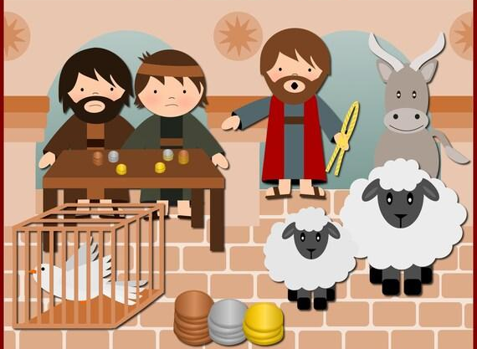
Semaine 3 : Jésus et les marchands du Temple
Cette semaine de prière nous transporte au cœur de l'évangile, où Jésus entre au Temple de Jérusalem et chasse les marchands, purifiant le lieu de prière.
Cette scène intense et révélatrice nous invite à réfléchir sur la notion de sacré, la sincérité de nos propres prières et la pureté de nos intentions.
En méditant sur cet épisode, nous sommes encouragés à évaluer nos propres temples intérieurs, à examiner nos motivations et à rechercher une plus grande authenticité dans notre relation avec Dieu.
Cette semaine de prière nous offre l'opportunité de nous recentrer, de nettoyer nos cœurs et nos esprits, et de renouveler notre engagement envers une connexion plus profonde et authentique avec la spiritualité.

Slide 20
Prière de louange
Seigneur Dieu,
Tu es le Dieu d'Amour et de Vie.
Tu es Saint et Éternel.
Notre marche de cette semaine nous conduit à Jérusalem pour découvrir un haut lieu de Ta grandeur : le temple de Jérusalem, construit par ton peuple comme symbole de ta majesté et de ta présence.
En ce temps de Carême, rappelle-nous ta force et ta puissance qui nous soutiennent dans les moments difficiles.
Amen.
lundi 4 mars

Slide 21
prière d'adoration
Seigneur Jésus,
L'Évangile du jour nous raconte comment Jésus chassa les marchands et les changeurs d'argent du Temple.
Ce geste est très courageux et fait preuve d'un immense amour pour la maison de ton Père .
Tu l'as dit toi-même : Ne faites pas de la maison de mon Père une maison de commerce.
Apprends-nous, Seigneur, à faire de notre corps , le temple de L'Esprit saint, une maison de prières.
Amen.
mardi 5 mars

Slide 22
prière de demande
Seigneur Dieu,
Tu donnes ton amour gratuitement.
Je veux vivre en m'inspirant de Toi, en évitant toute critique, toute plainte. Donne-moi de Te servir en servant mon prochain.
Coule en moi Ta paix.
Que ton divin Esprit, à la manière de Marie, remplisse d'amour mes relations d'aujourd'hui.
Je veux ce que Tu veux, comme Tu le veux, quand Tu le veux.
Amen.
mercredi 6 mars

Slide 23
prière d'action de grâce
Seigneur, nous pensons encore à ta parole prononcée au temple : “Ne faites pas de la maison de mon Père une maison de commerce”.
Voici une petite réflexion…
Si nous remplaçons "La Maison de Mon Père" par "notre cœur", on obtient : "Ne faisons pas de notre cœur une maison de commerce."
Dans le commerce, on donne mais on attend quelque chose en retour.
Nous apprenons que lorsque l'on donne son cœur, il faut le faire gratuitement, sans rien attendre en retour...
Nous te disons merci.
Amen.
jeudi 7 mars

Slide 24
prière de pardon
Oh Esprit-Saint, nous te demandons de nous éclairer sur ces questions :
Comment donner gratuitement du temps, de la patience, de l'écoute ?
Comment donner sans rien attendre en retour, sans chercher notre intérêt?
Nous te demandons pardon, Seigneur, pour nos manques d'amour, nos indifférences, nos refus de pardonner.
Amen.
vendredi 8 mars

Slide 25
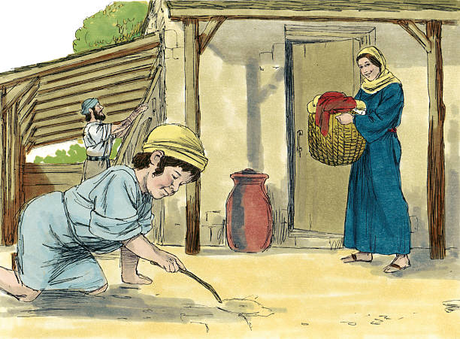
Semaine 4 : Jésus à Nazareth
(semaine de relâche)
Une semaine de prière dédiée à Jésus à Nazareth offre une occasion de réfléchir sur la période moins connue de la vie du Christ.
C'est dans cette ville qu'il a grandi et travaillé en tant que charpentier avant de commencer son ministère public.
En méditant sur cette période, nous explorons la simplicité, l'humilité et l'importance de la vie quotidienne dans la spiritualité.
Nous nous concentrons sur la vie ordinaire de Jésus, sa croissance, ses interactions avec sa famille et sa communauté locale.
C'est une opportunité pour approfondir notre compréhension de sa mission divine et pour trouver des leçons spirituelles dans le quotidien.
Cette semaine de prière nous invite à intégrer la spiritualité dans nos activités quotidiennes et à reconnaître la valeur de la vie ordinaire dans notre propre cheminement spirituel.

Slide 26
Seigneur Jésus,
Dans la simplicité de Nazareth, Tu as vécu une vie ordinaire.
Tu as connu le travail, la croissance et la communauté.
Guide-nous pour te trouver dans notre quotidien.
Pour comprendre la valeur de chaque moment de nos vies.
À découvrir la beauté du banal et l'extraordinaire dans le quotidien.
Que Ta présence soit avec nous, et que notre vie reflète Ta lumière, comme l'a été Ta vie à Nazareth, humble et remplie de Ta grâce.
Amen.
lundi 11 mars

Slide 27
Seigneur Dieu,
Ce temps de Carême nous rappelle ta grandeur.
Quel autre père serait prêt à donner son fils comme tu l'as fait pour nous sauver? Rappelons-nous que ton amour se manifeste à travers ce sacrifice et ce don de la vie éternelle par ton fils Jésus. Fais que nous continuions à reconnaître le miracle de la résurrection que nous célébrerons bientôt à Pâques.
Amen.
mardi 12 mars

Slide 28
Seigneur Dieu,
Nous te prions pour les personnes qui ont fait certains choix qui les ont éloignées de ton immense amour et qui ne suivent plus ton fils Jésus, la lumière du monde.
Rappelle-leur, Seigneur, qu'elles sont profondément aimées et que la Résurrection prochaine de Jésus-Christ pourra éclairer leur vie et raviver leur propre lumière dans le monde.
Amen.
mercredi 13 mars

Slide 29
Seigneur Jésus,
Merci de nous avoir montré comment prier pour être en communion avec toi.
C'est à travers la prière que nous restons pleins d'espérance et unis comme communauté.
Ta mort et ta résurrection nous rappellent l'importance de la prière que tu nous as enseignée et que nous disons ensemble : Notre Père, qui es aux cieux, que ton nom soit sanctifié, que ton règne vienne, que ta volonté soit faite sur la Terre comme au ciel. Donne-nous aujourd'hui notre pain de ce jour, pardonne-nous nos offenses comme nous pardonnons aussi à ceux qui nous ont offensés et ne nous laisse pas entrer en tentation, mais délivre-nous du mal.
Amen.
jeudi 14 mars

Slide 30
Seigneur divin,
En cette fin de la quatrième semaine du Carême, nous sollicitons ton pardon pour nos fautes afin d'être prêts à accueillir le Christ ressuscité. Aide-nous à purifier nos cœurs en prenant conscience de nos erreurs, qu'elles soient minimes ou importantes, pour que nous puissions choisir de devenir des croyants dignes de ton amour et désireux de le partager avec tous tes enfants.
Amen.
vendredi 15 mars

Slide 31
Semaine 5 : Jésus entre à Jérusalem
En cette semaine spéciale, nous suivons Jésus dans son périple vers Jérusalem pour célébrer la Pâque juive. Sur cette route, Jésus nous montre l'importance de se diriger vers un lieu saint, de marcher consciemment vers Dieu.
En méditant sur son voyage, nous aussi, parcourons notre propre chemin spirituel vers un renouveau intérieur. Nous nous préparons à accueillir la lumière et la rédemption que Pâque symbolise. Marchons avec Jésus, ouvrons notre cœur à la transformation et à la renaissance, prêts à célébrer les bénédictions de cette fête.
Dans la même perspective, entrons dans cette semaine avec humilité et foi, prêts à nous ouvrir à la grâce divine.

Slide 32
Seigneur Dieu,
Nous voici arrivés à la cinquième semaine du Carême dont le thème est “appelés à aimer”.
Bientôt, nous célébrerons Pâques et la résurrection de ton fils Jésus Christ.
Tu as donné ton fils par amour pour nous.
Toi seul peux faire en sorte que la mort devienne vie, que les ténèbres deviennent lumière.
Tu nous sauves par ton fils et nous te glorifions à jamais.
Amen.
lundi 18 mars

Slide 33
Seigneur Dieu,
La vie donnée sur la croix par ton fils Jésus nous permet d'avoir la vie éternelle.
Il est souvent difficile pour nous de vraiment comprendre l'importance du don de la vie que tu nous fais à travers la mort et la résurrection de Jésus.
Que l'Esprit Saint nous donne la sagesse nécessaire pour reconnaître ce don de la vie et t'en rendre grâce chaque jour.
Amen.
mardi 19 mars

Slide 34
Seigneur Dieu,
Nous t'implorons aujourd'hui d'éveiller l'Esprit saint en nous pour nous rendre sensibles aux plus démunis et aux plus faibles, plus empathiques vis-à-vis des personnes négligées dans nos écoles et communautés. Aide-nous à comprendre que nous devons aimer comme toi tu nous aimes et devenir vie et lumière pour les autres.
Amen.
mercredi 20 mars

Slide 35
Seigneur Dieu,
En cette cinquième semaine du Carême, nous reconnaissons la valeur inestimable de la vie que tu nous donnes.
La beauté et la perfection de la nature autour de nous nous rappellent que tu existes et que la mort peut mener à la vie.
Aide-nous à comprendre que les jardins que nous créons cette semaine servent de rappel qu'il n'y a aucune fin à la mort de ton fils Jésus et que cette mort mène à la vie éternelle pour tous ceux et celles qui ont cru et qui croient en lui.
Amen.
jeudi 21 mars

Slide 36
Seigneur Dieu,
Notre marche au désert avec Jésus s'achève.
Nous te demandons aujourd'hui de nous pardonner notre insouciance vis-à-vis de notre Terre.
Nous oublions souvent que nous devons nous occuper d'elle et lui donner la vie en réduisant nos déchets, en faisant des choix qui respectent l'environnement.
Fais que nous trouvions différents moyens, petits et grands, de garder notre planète Terre en bonne santé et bien vivante.
Amen.
vendredi 22 mars

Slide 37

Semaine Sainte : Jésus vit la Passion
En cette semaine sainte, nous suivons les traces de Jésus dans ces moments cruciaux de sa vie terrestre. Nous entrons dans la période la plus sacrée de l'année, marchant aux côtés de Jésus depuis son dernier repas avec ses disciples jusqu'à sa crucifixion et sa résurrection.
Nous contemplons avec humilité et réflexion ces jours où Jésus partagea le dernier repas avec ses amis, se livrant lui-même en symbole de communion. Nous nous inclinons devant le lourd fardeau porté par Jésus lors de son arrestation, son procès inique, et son cheminement sur le chemin de croix, exprimant son amour incommensurable pour l'humanité.
Dans cette semaine empreinte de douleur, mais aussi d'espoir, nous attendons la lumière de la résurrection qui symbolise le triomphe de la vie sur la mort. Prions pour que la grâce de cette semaine sainte nous inspire à partager l'amour et la compassion de Jésus, et que nous puissions accueillir la renaissance de l'espoir en nos cœurs.

Slide 38
Seigneur Jésus,
Nous avons célébré hier le dimanche des Rameaux, ton entrée triomphale dans Jérusalem.
Comme les gens qui t'ont accueilli les rameaux à la main en signe de grand respect, nous aussi nous voulons te louer à quelques jours de ta mort et de ta résurrection.
Que les rameaux que nous créerons cette semaine nous rappellent ta gloire et l'amour que nous te portons, toi notre roi et notre sauveur.
Amen.
lundi 25 mars

Slide 39
Seigneur Jésus,
Tu as été chaleureusement accueilli à Jérusalem par les gens qui te considéraient comme le roi d'Israël.
Nous devons t'accueillir comme roi dans notre vie et faire de l'accueil une valeur essentielle dan s toutes nos relations.
Aide-nous à accueillir les autres sans préjugés, sans rien demander en retour.
C'est en mettant en pratique l'accueil de l'autre, peu importe ses différences, que nous pourrons faire briller notre lumière dans le monde en tant que chrétiennes et chrétiens.
Amen.
mardi 26 mars

Slide 40
Seigneur Jésus,
Tu es arrivé à Jérusalem monté sur un âne le dimanche avant ta crucifixion et ta mort.
Accueilli comme un roi, tu es resté humble, assis sur ce petit âne.
Nous te prions cette semaine de nous aider à rester humbles comme toi dans tout ce que nous entreprenons dans notre vie.
Que nos gestes et paroles fassent preuve de cette humilité qui fait de nous de vrais témoins de l'amour de Dieu, de vrais porteurs de la Bonne Nouvelle de la résurrection.
Amen.
mercredi 27 mars

Slide 41
Seigneur Jésus,
En ce Jeudi Saint, nous célébrons le dernier repas que tu as partagé avec tes douze apôtres.
Par le lavement des pieds de tes disciples, tu nous enseignes qu'il est important d'apporter la lumière aux autres en étant à leur service.
Merci, Seigneur, pour le don que tu fais de ton corps et de ton sang.
Que la célébration de ta mort et de ta résurrection nous rappelle ton immense amour pour nous.
Que cette fête de Pâques fasse rayonner ta lumière en nous et autour de nous. Soyons éclairés et éclairons sans cesse!
Amen.
jeudi 28 mars

Slide 42

Seigneur Jésus,
Après ce temps béni de célébration pascale, nous revenons ensemble, le cœur rempli de louanges et de réflexions profondes sur ton amour sans fin.
Pendant cette semaine sainte, nous avons marché à tes côtés, méditant sur ta passion, ta mort, et enfin, ta glorieuse résurrection.
Nous te remercions pour ces moments de prière, de méditation et de partage vécus ensemble.
Accorde-nous, Seigneur, la grâce de conserver cet esprit de renouveau et de renaissance dans nos cœurs. Que ton amour ressuscité guide chacun de nos pas et rayonne à travers nos vies.
Que cette joie pascale demeure en nous, illuminant nos actions et nos relations.
Amen.
mardi 2 avril

Slide 43
APPELÉS
À AIMER
Prières du CARÊME (année B)
pour les écoles catholiques

